Slide 2
Additiepolymerisatie v

Slide 3
Additiepolymerisatie van etheen

Slide 4
Additiepolymerisatie van etheen
etheen polyetheen

Slide 5
Additiepolymerisatie van etheen
monomeer polymeer

Slide 6
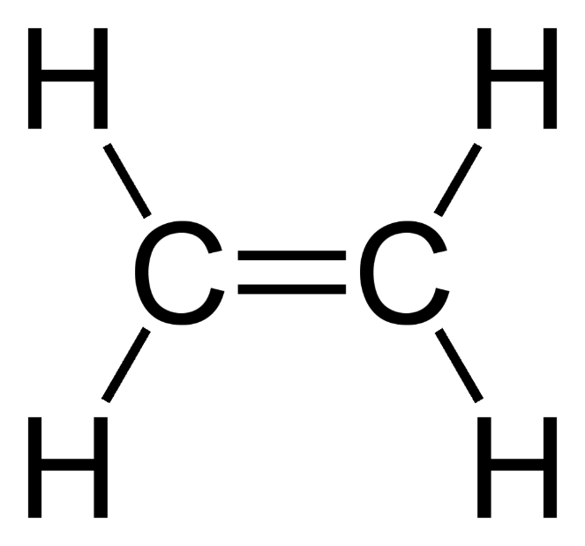
Additiepolymerisatie van etheen

Slide 7
monomeer

Slide 8
monomeren

Slide 11
polyetheen

Slide 12
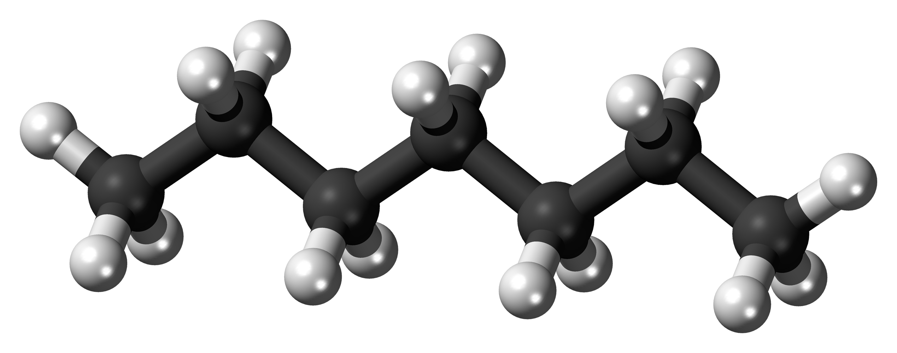
polyetheen

Slide 13
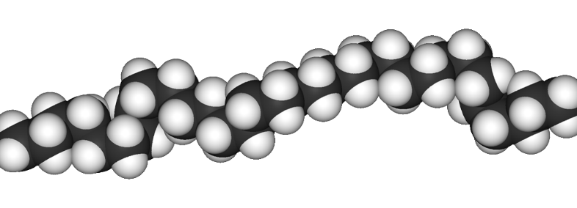
polyetheen

Slide 19
De structuurformule van een gedeelte van een polyetheen-molecuul dat bestaat uit vier monomeereenheden.

Slide 21
n
n
polyetheen

Slide 22
n
$$→$$
n
n

Slide 23
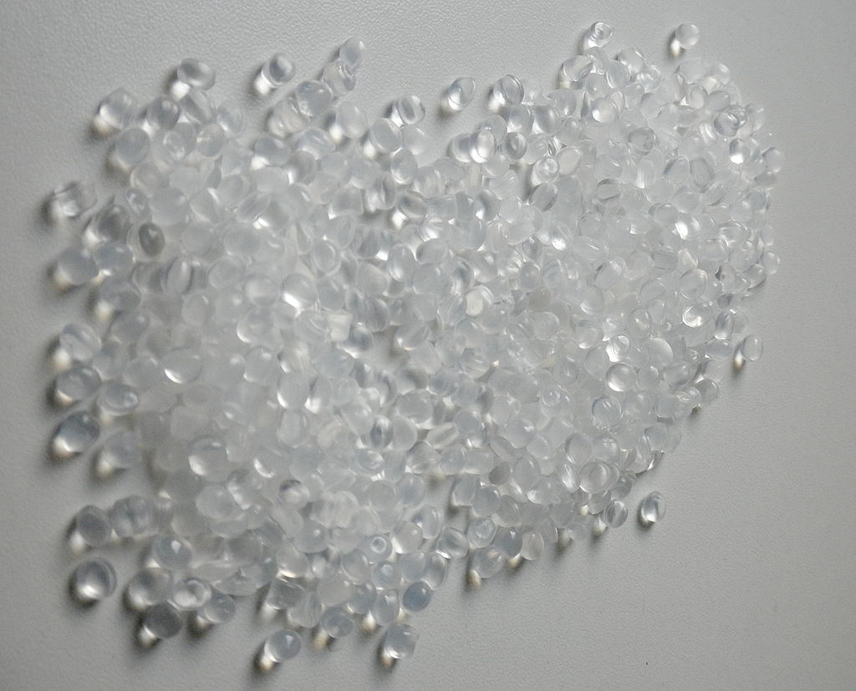
polyetheen

Slide 24
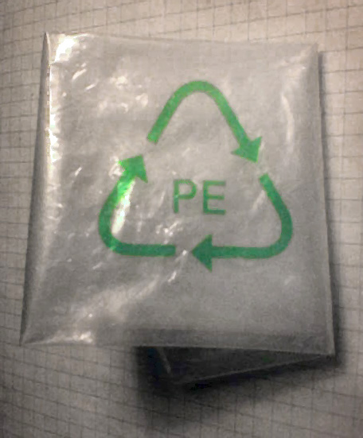
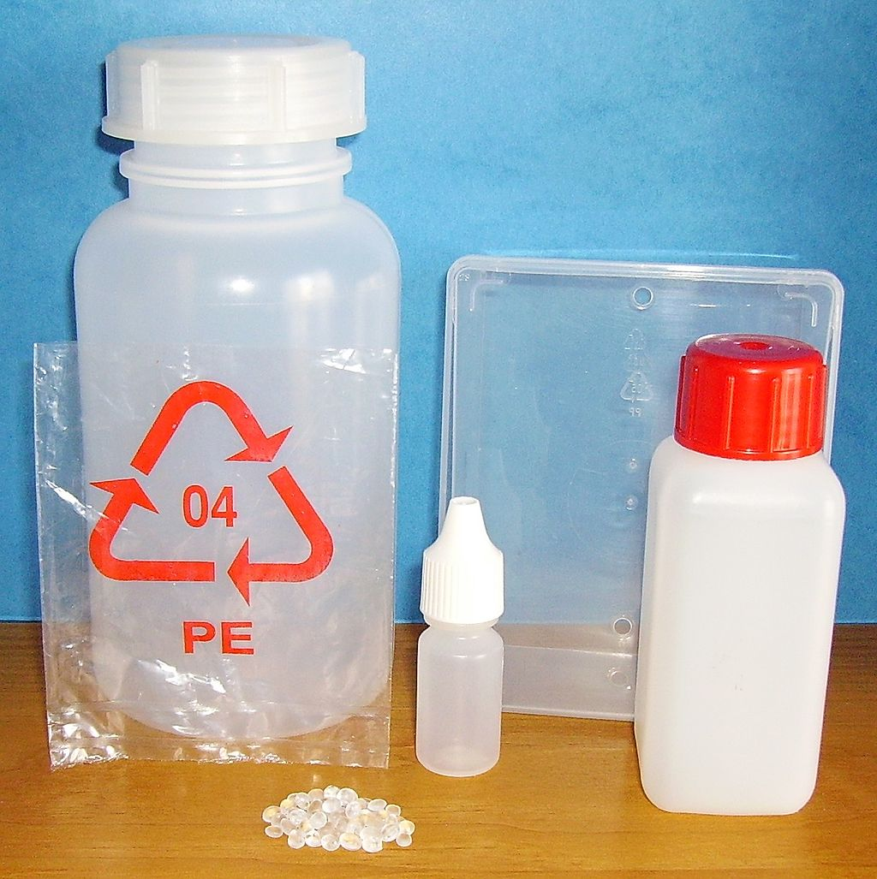
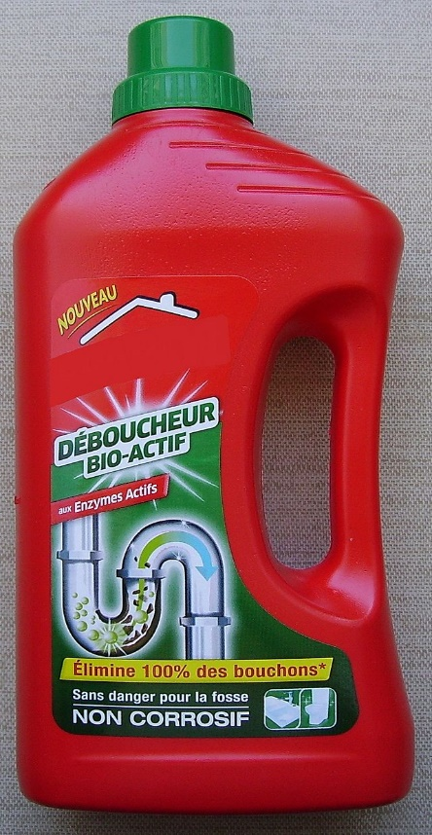
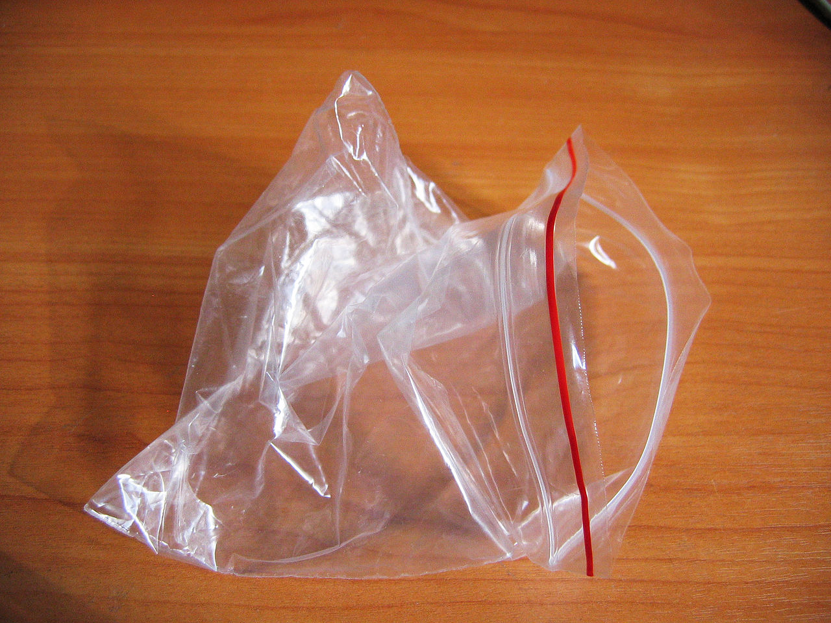
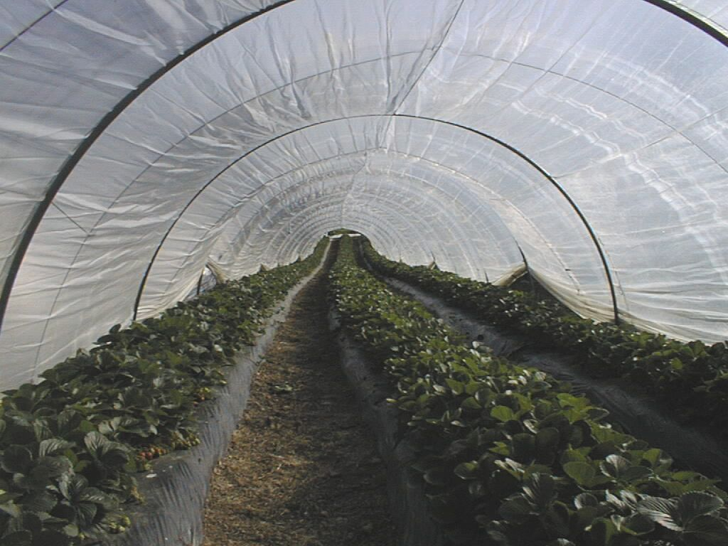

Slide 25
Additiepolymerisatie van but-1-een

Slide 29
polybut-1-een

Slide 30
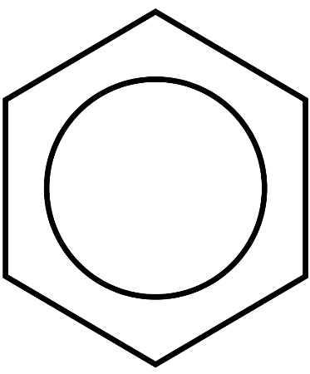
Additiepolymerisatie van styreen

Slide 31
additiepolymerisatie
monomeer polystyreen

Slide 32
additiepolymerisatie
monomeer polystyreen

Slide 33
additiepolymerisatie
monomeer polystyreen

Slide 34
additiepolymerisatie
monomeer polystyreen
n
n

Slide 35
additiepolymerisatie
monomeer polystyreen
n
$$→$$
n
n

Slide 36
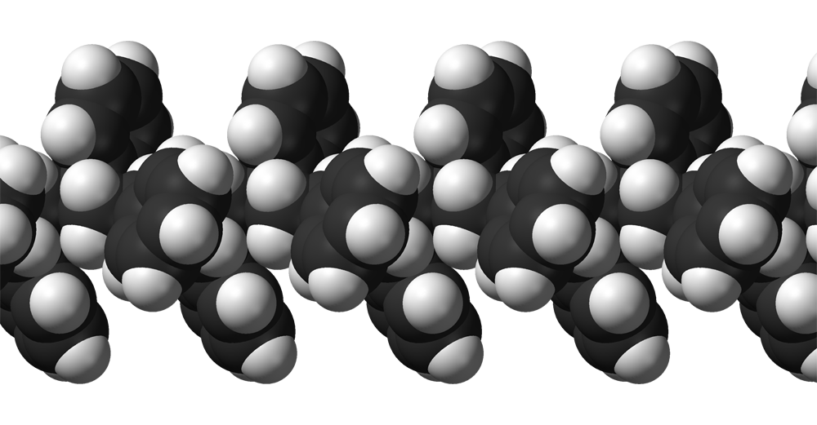
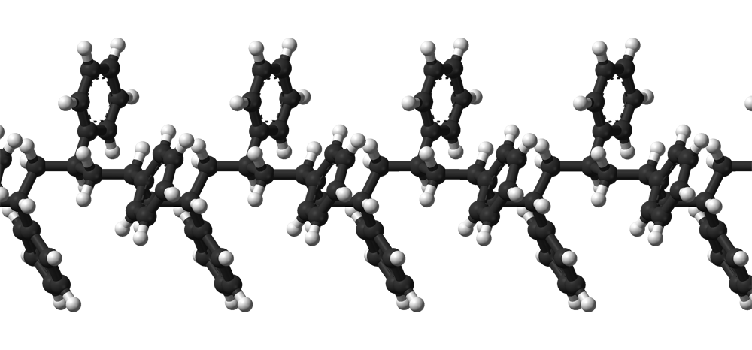
additiepolymerisatie
monomeer polystyreen

Slide 37
additiepolymerisatie
monomeer polystyreen

Slide 38
Radicaalmechanisme

Slide 39
Radicaalmechanisme
Stof toevoegen die makkelijk radicalen vormt.

Slide 40
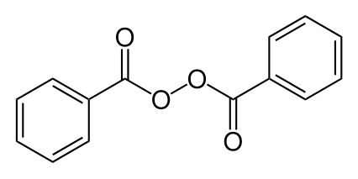
Radicaalmechanisme
Stof toevoegen die makkelijk radicalen vormt.

Slide 41
Radicaalmechanisme
R
R

Slide 42
Radicaalmechanisme
R
R

Slide 43
Radicaalmechanisme
Stof toevoegen die makkelijk radicalen vormt.
R
R
.
.
+

Slide 44
Radicaalmechanisme initiatie
R

Slide 45
Radicaalmechanisme initiatie
R

Slide 46
Radicaalmechanisme propagatie
R

Slide 47
Radicaalmechanisme propagatie
R

Slide 48
Radicaalmechanisme propagatie
R

Slide 49
Radicaalmechanisme propagatie
R

Slide 50
Radicaalmechanisme propagatie
R
n

Slide 51
Radicaalmechanisme terminatie
R
R
n

Slide 52
Radicaalmechanisme initiatie
R

Slide 53
Radicaalmechanisme initiatie
R

Slide 54
Radicaalmechanisme propagatie
R

Slide 55
Radicaalmechanisme propagatie
R

Slide 56
Radicaalmechanisme propagatie
R

Slide 57
Radicaalmechanisme propagatie
R

Slide 58
Radicaalmechanisme propagatie
R
n

Slide 59
Radicaalmechanisme terminatie
R
R
n

